Slide 1

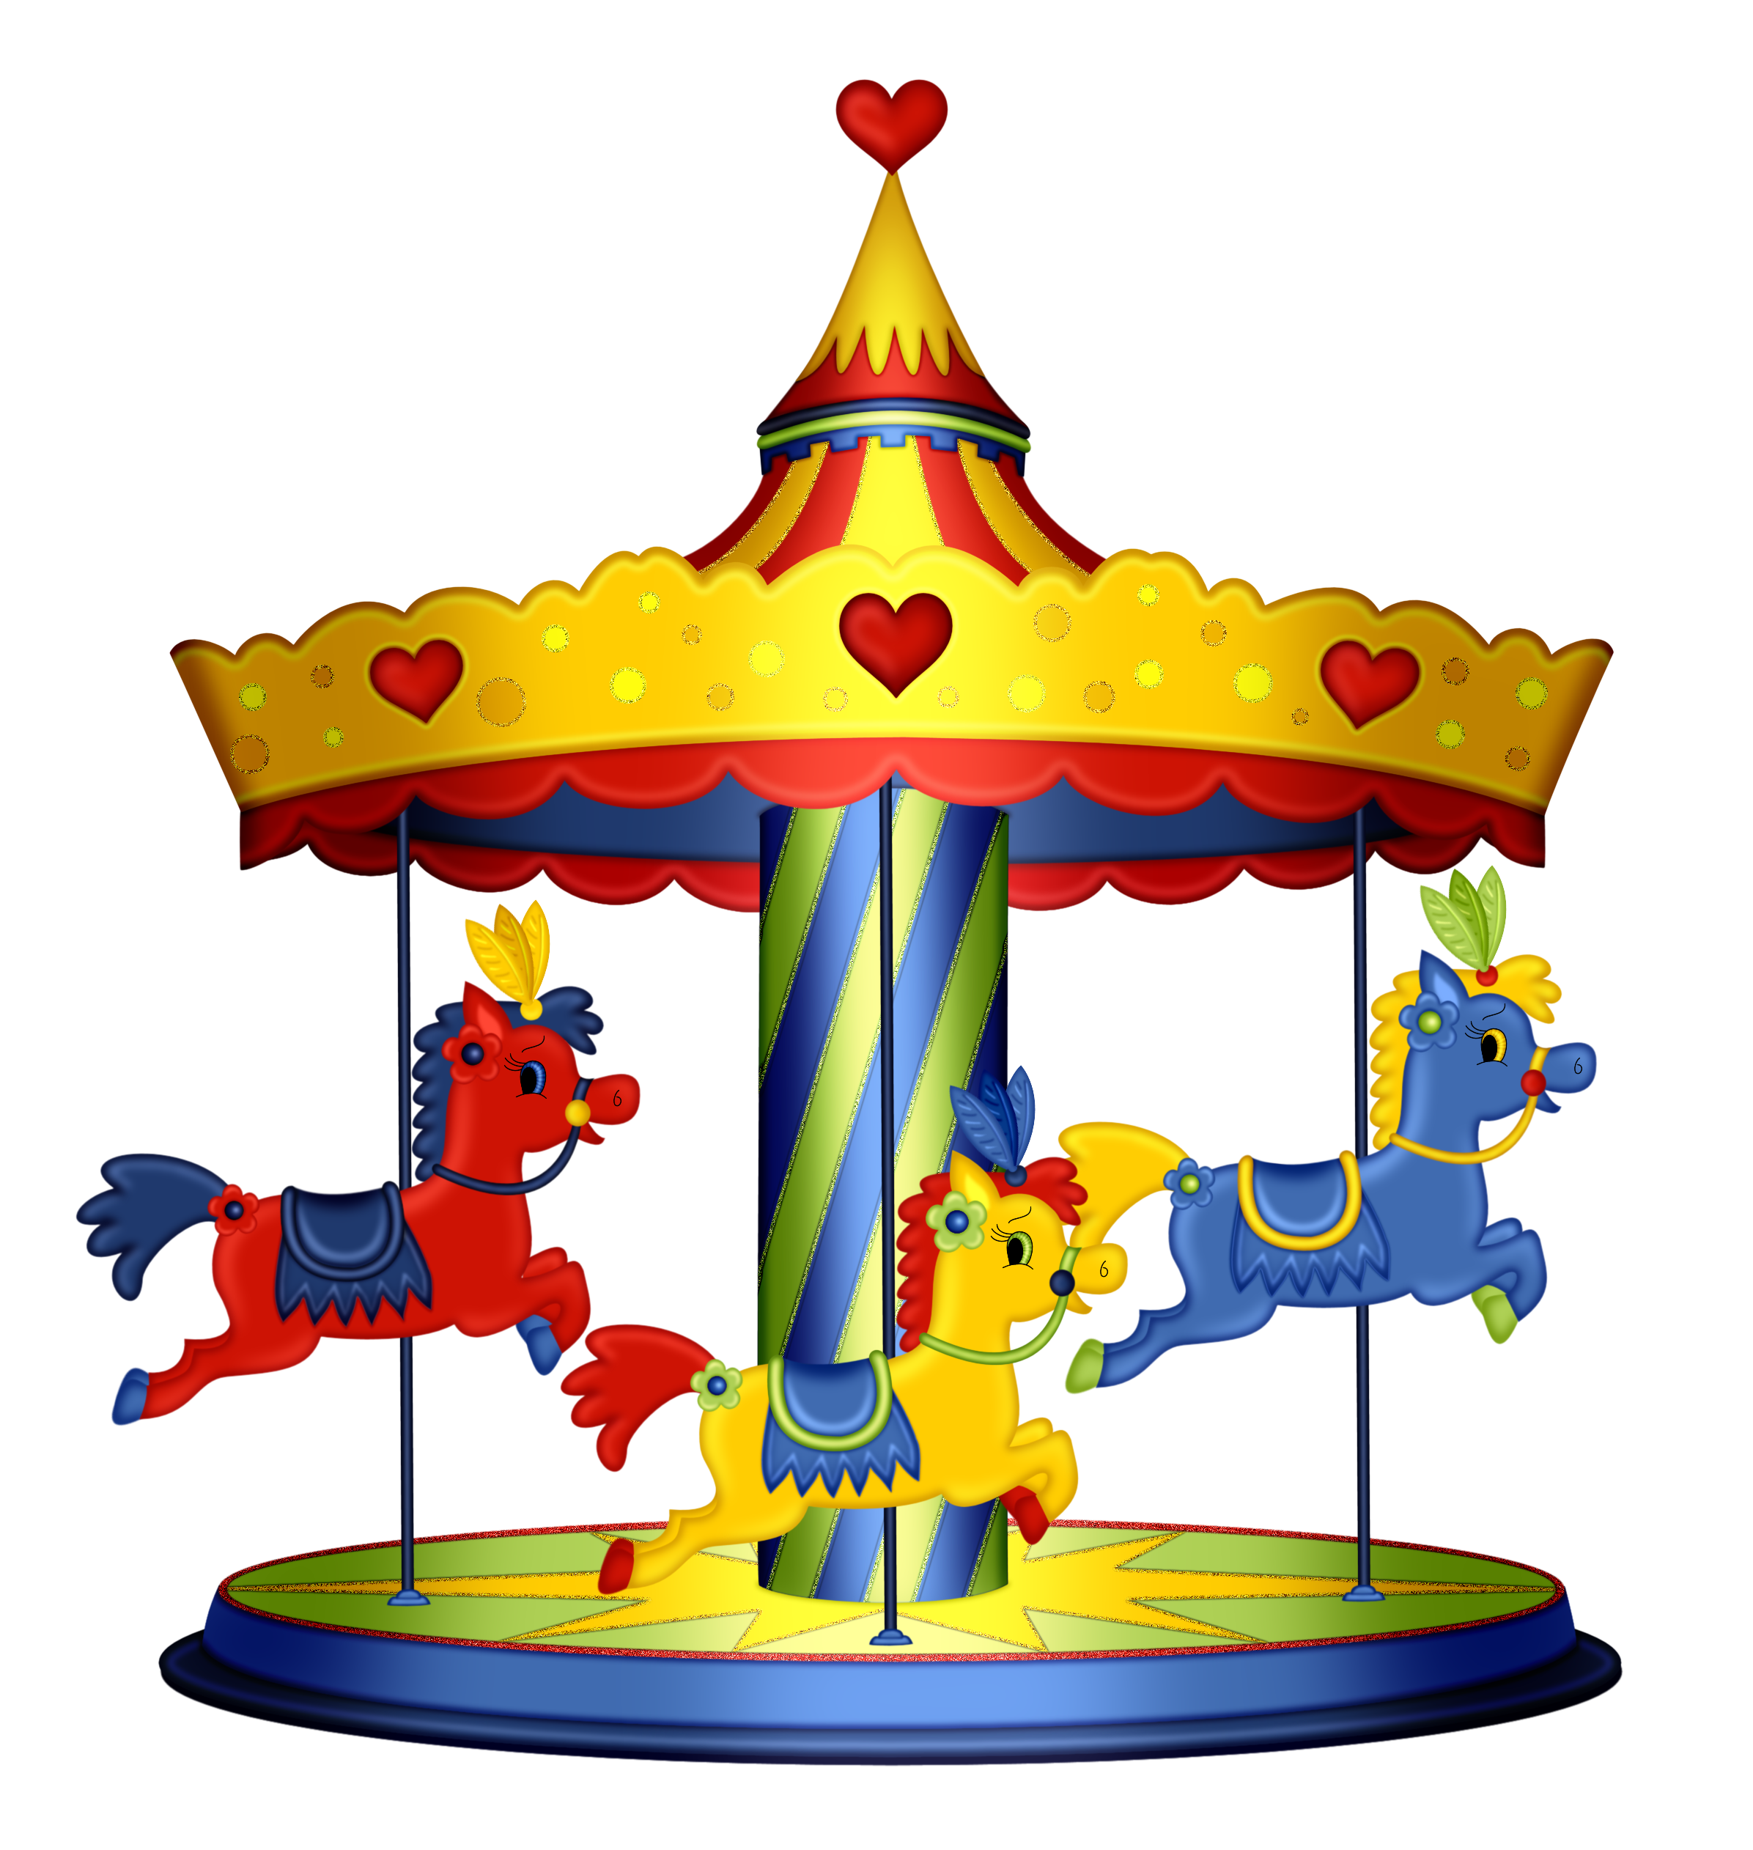



Invitación Carrusel Literario
Fecha: Viernes 25 de Julio de 2.014
Hora: 1:00:pm. a 5:00pm.
Lugar: Institución Educativa Francisco Luis Hernández Betancur.
Leer En-seña: animación a la lectura, para el fortalecimiento de las competencias ciudadanas en la diversidad.

